Slide 1

高校数学 B
数列「等比数列の特徴的な問題」

Slide 2
今回の学習目標
等比数列の特徴的な問題
● 指数の取り扱い方

Slide 3



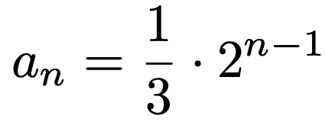














Slide 4

ビデオを止めて問題を解こう

Slide 5
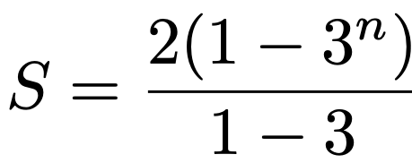













Slide 6



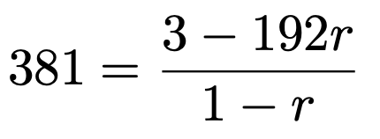


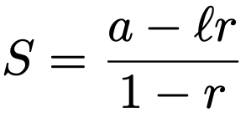









Slide 7

ビデオを止めて問題を解こう

Slide 8


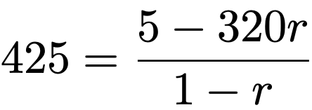
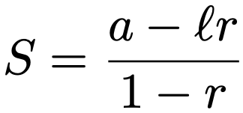










Slide 9

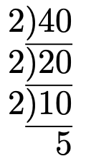






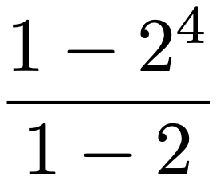




Slide 10

ビデオを止めて問題を解こう

Slide 11
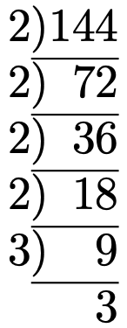




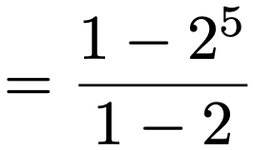



Slide 12
今回の学習目標
等比数列の特徴的な問題
● 指数の取り扱い方

Slide 13
高校数学 B
数列「等比数列の特徴的な問題」

